Slide 1
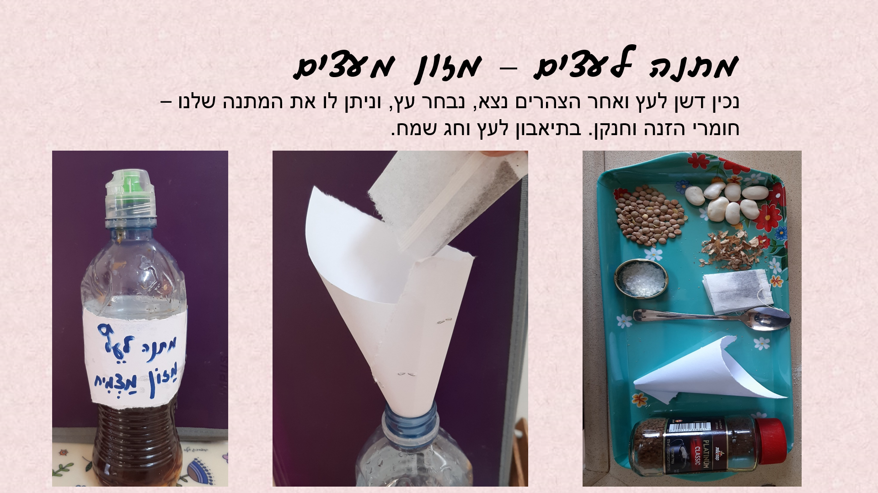

בית-ספר החווה החקלאית 'ערוגות פלז', חדרה - בי''ס בלמידה התנסותית
מידע
סרטון

Slide 2

בית-ספר החווה החקלאית 'ערוגות פלז', חדרה - בי''ס בלמידה התנסותית
מידע
סרטון

Slide 3
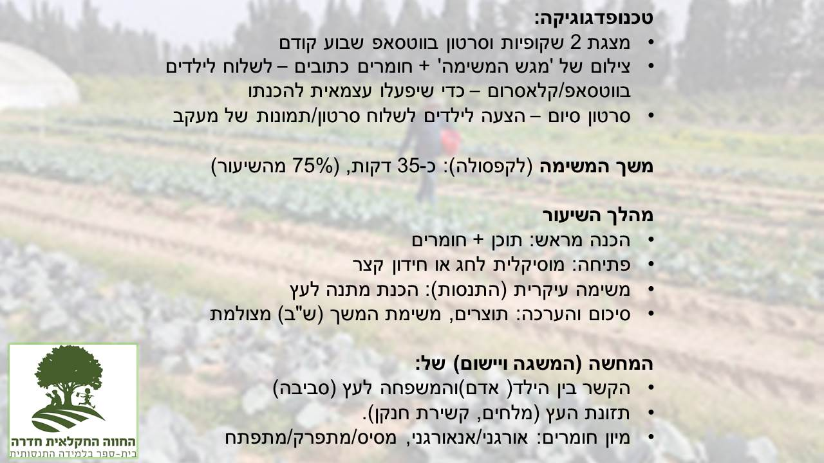

בית-ספר החווה החקלאית 'ערוגות פלז', חדרה - בי''ס בלמידה התנסותית
מידע
סרטון

